Slide 1



어버이
주일예배

Slide 2
찬양

Slide 3

예배 드려요
예쁜 마음 담아서 정성으로 드려요
귀 쫑긋 세우고 말씀 듣고 쑥쑥
예쁜 두 눈 꼭 감고 기도하며 아멘
사랑하는 아버지 우리 하나님
날마다 잊지 않고 기억할래요

Slide 4
기도

Slide 5
암송말씀
하나님이 이세상을 이처럼
사랑하사 독생자를 주셨으니
누구든지 예수를 믿으면
멸망하지않고 영생을 얻으리로다
요한복음 3장 16절

Slide 6

소중한 선물
반짝반짝 눈 동글동글 코
오물오물 입 쫑긋쫑긋 귀
너는 세상에 하나뿐인
하나님 만드신 소중한 선물

Slide 7
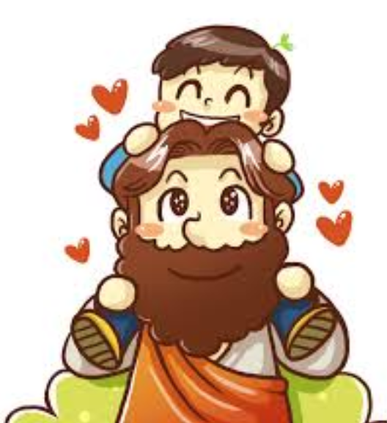
말랑말랑 볼 흔들흔들 팔
울룩불룩 배 터벅터벅 발
너는 세상에 하나뿐인
하나님 만드신 소중한 선물

Slide 8
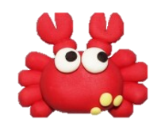

꽃게는 엄마따라
꽃게는 엄마따라 옆으로 옆으로
거북이는 아빠따라 엉금엉금

Slide 9
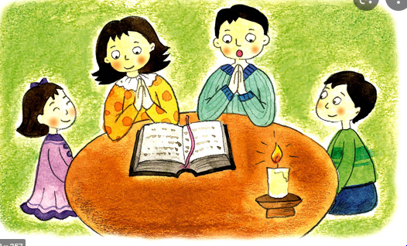
나는야 엄마따라 기도하고요
나는야 아빠따라 찬양하지요

Slide 10
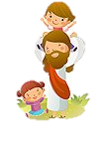
엄마 아빠 보여주신 믿음따라서
하나님을 기쁘시게 쑥쑥쑥

Slide 11

엄마아빠 사랑해요
하나님이 나에게 예쁜 엄마 주셨죠
하나님이 나에게 멎진 아빠 주셨죠

Slide 12
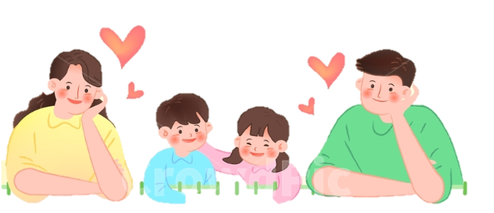
하나님이 묶어주신 우리가족
엄마아빠 사랑해요

Slide 13
하나님을 사랑하는 우리가족
하나님을 사랑해요

Slide 14
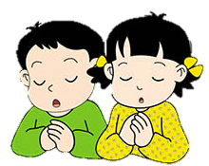
내마음 드려요
하나님 사랑하는 내 마음 가득 담아
이 시간 이 시간 찬양해요
나를 잘 아시는 하나님 나를 사랑하는 하나님
나의 생각 나의 고백 모두 드리니
나의 찬양을 받아주세요

Slide 15
예수님 사랑하는 내 마음 가득 담아
이 시간 이 시간 예배해요
나를 잘 아시는 예수님 나를 사랑하는 예수님
나의 사랑 나의 마음 모두 드리니
나의 예배를 받아주세요

Slide 16
예배

Slide 17
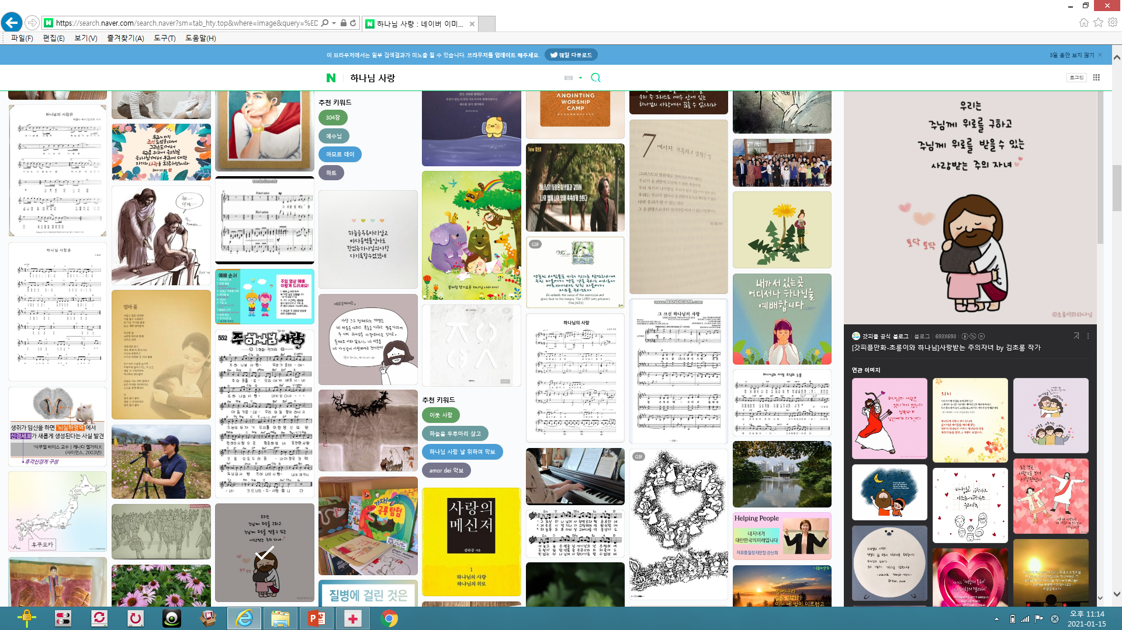
예수님 만나고 싶어요
예수님 만나고 싶어요 나를 안아주시고 나의 맘에 오셔서
나의 모든 죄를 용서 해주세요 나를 사랑으로 꼭 안아 주세요

Slide 18

사도신경
전능하사 천지를 만드신
하나님 아버지를 내가 믿사오며,
그 외아들 우리 주
예수 그리스도를 믿사오니,

Slide 19
사도신경
이는 성령으로 잉태하사
동정녀 마리아에게 나시고,
본디오 빌라도에게 고난을 받으사,
십자가에 못박혀 죽으시고,
장사한 지 사흘 만에 죽은 자
가운데서 다시 살아나시며,

Slide 20
사도신경
하늘에 오르사,
전능하신 하나님 우편에 앉아
계시다가, 저리로서 산 자와
죽은 자를 심판하러 오시리라.

Slide 21
사도신경
성령을 믿사오며, 거룩한 공회와,
성도가 서로 교통하는 것과,
죄를 사하여 주시는 것과,
몸이 다시 사는 것과,
영원히 사는 것을 믿사옵나이다.
아멘

Slide 22
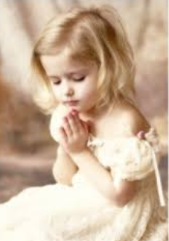
기쁘게 받아주세요
초로로로 로로로롱 빛나는 눈으로 두근두근 두근두근 설레는 맘으로 하나님께 예배드립니다. 기쁘게 받아주세요.
또로로로 로로로롱 맑은 샘물처럼 반짝반짝 반짝반짝 밝은 해님처럼 소중하게 쓰임 받을래요. 기쁘게 받아주세요.

Slide 23
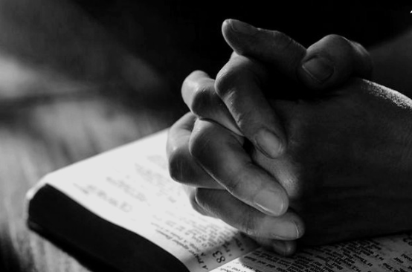
대표기도

Slide 24
말씀속으로
좋아 좋아 좋아 좋아 하나님 말씀
신나 신나 신나 신나 말씀 듣는 것
하나님 말씀 들려주세요
말씀 속으로 슝~! 말씀 속으로 슝~~!

Slide 25
말씀

Slide 26
헌금 시간

Slide 27

동전 하나 동전 둘
칠일 동안 모아서
하나님께 드려요
기쁨으로 드려요

Slide 28
먹고 싶고 갖고 싶은
욕심도 있지만
예쁜 마음 정성모아
하나님께 드려요

Slide 29
헌금 기도

Slide 30
광고

Slide 31

주기도문
하늘에 계신 우리 아버지여,
이름이 거룩히 여김을 받으시오며,
나라가 임하시오며,
뜻이 하늘에서 이루어진 것같이
땅에서도 이루어 지이다.

Slide 32
주기도문
오늘 우리에게 일용할 양식을 주시옵고,
우리가 우리에게 죄 지은 자를
사하여 준 것같이
우리 죄를 사하여 주시옵고,

Slide 33
주기도문
우리를 시험에 들게 하지 마시옵고,
다만 악에서 구하시옵소서.
나라와 권세와 영광이 아버지께
영원히 있사옵나이다.
아멘.

Slide 34
감사합니다.

